Slide 1

Þú talar svo
góða íslensku
Má ég snerta
hárið þitt?
Öráreiti
Hvaðan ertu
í alvörunni?

Slide 2
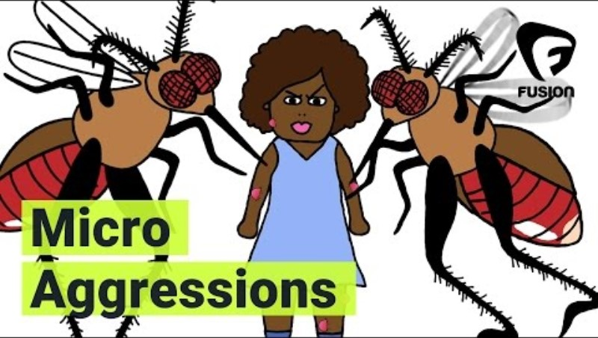

Slide 3
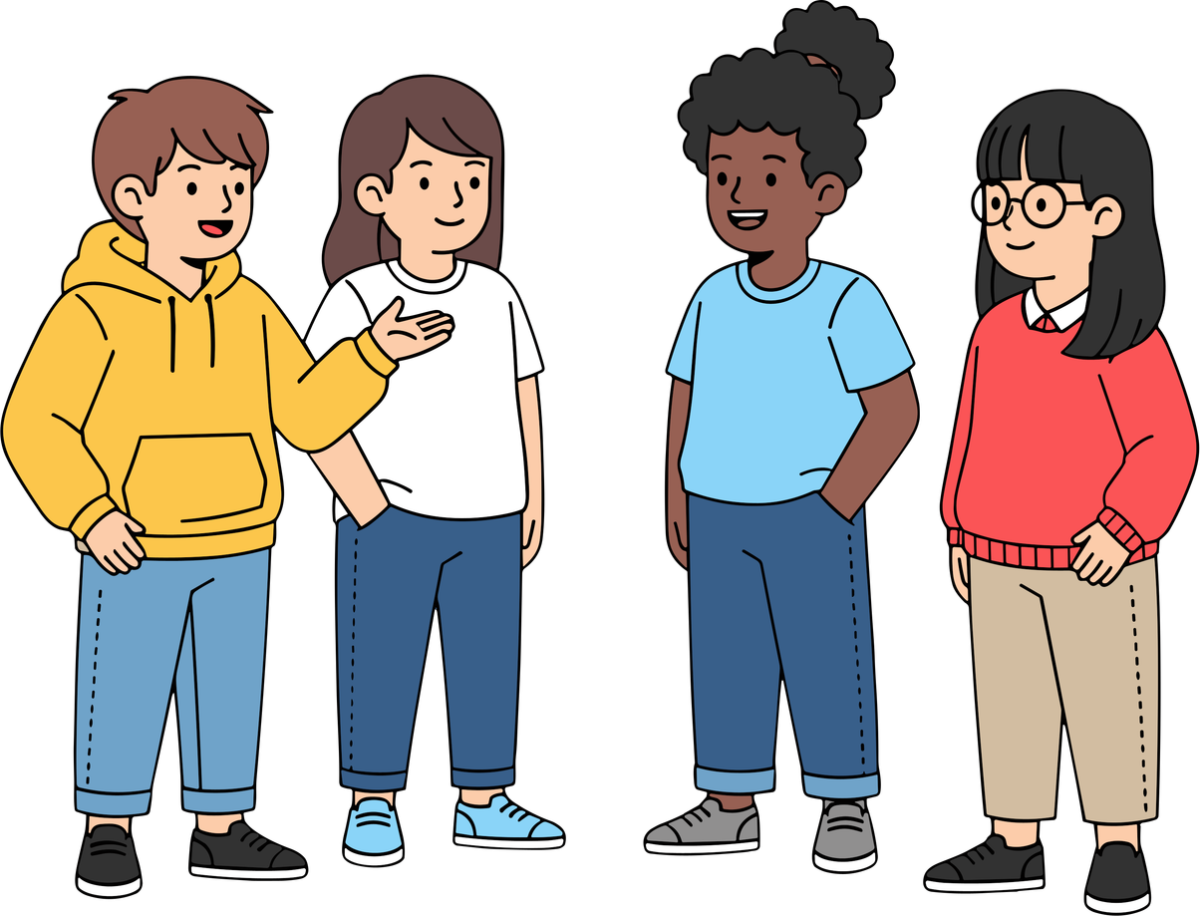
Öráreiti
Öráreiti getur birst gagnvart allskonar fólki, þótt við séum hér að tala um það í samhengi við erlendan uppruna
Öráreitni (microaggression) eru fordómar og mismunun sem geta komið fram í daglegri hegðun og samskiptum. Algengt er að enginn taki eftir fordómunum sem felast í samskiptunum nema þolandinn.

Slide 4
Dæmi um fordóma sem birtast í öráreiti
  Að glápa.
  Svipbrigði eða líkamstjáning sem sýna að einstaklingur sé ekki jafningi eða ekki velkominn.
  Gera ráð fyrir því að þeir sem líta ekki út eins og staðalímyndir af Íslendingi séu útlendingar, tali ekki íslensku eða séu ekki hluti af íslensku samfélagi

Slide 5
Dæmi um fordóma sem birtast í öráreiti
  Gera ráð fyrir því að einstaklingur tali ekki íslensku vegna útlits eða nafns.
    Spyrja talarðu íslensku?
    Byrja að tala ensku við fólk og halda jafnvel áfram þó að einstaklingurinn tali við þig á íslensku.
    Þykjast ekki skilja einstaklinginn.
    Hækka röddina “svo að einstaklingurinn skilji íslenskuna þína betur” þótt ekki sé um að ræða manneskju sem heyrir illa.
Þú talar svo
góða íslensku

Slide 6
Góð ráð til að koma í veg fyrir að beita öráreiti
  Ef þú gerir ráð fyrir að þú þurfir að segja „Ég var bara að djóka“ eftir að þú segir eitthvað, þá getur verið gott að sleppa því að segja það.
  2. Ef þú myndir ekki spyrja hvítan Íslending þessarar spurningar, ekki spyrja þessarar spurningar yfirhöfuð.

Slide 7
Góð ráð til að koma í veg fyrir að beita öráreiti
Spyrja sig:
Hvað var ég að reyna að gera?
  Kannski tengjast manneskjunni eða kynnast henni betur
Hvað gaf ég til kynna með því sem ég sagði?
  Að manneskjan liti ekki út fyrir að vera héðan, eða það sé eitthvað öðruvísi við manneskjuna
Hvernig lét það manneskjunni mögulega líða?
  Kannski að hún tilheyri ekki hópnum, eða það sé eitthvað neikvætt við að vera eins og hún

Slide 8
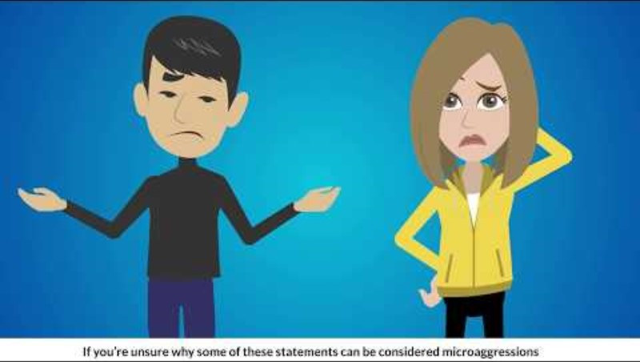
Viðbrögð við öráreiti

Slide 9
Verkefni -Paraverkefni
1) Veljið eina manneskju af myndinni á næstu glæru og svarið eftirfarandi spurningum.
-Hvers konar öráreiti gæti þessi manneskja mögulega upplifað?
-Í hvaða aðstæðum gæti það gerst? (í skóla, vinnu, netinu, félagsmiðstöð...).
-Hvaða áhrif gæti það haft á manneskjuna að verða ítrekað fyrir öráreiti?

Slide 10
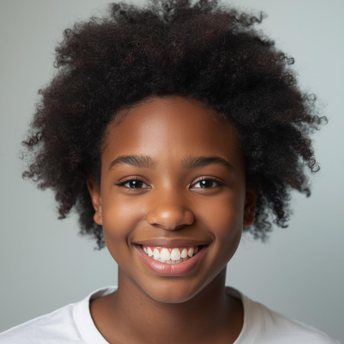
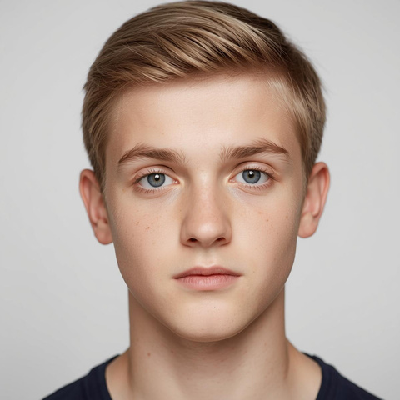
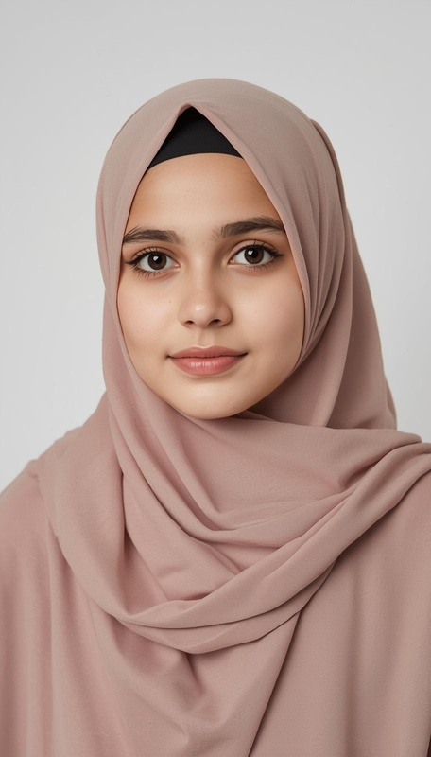
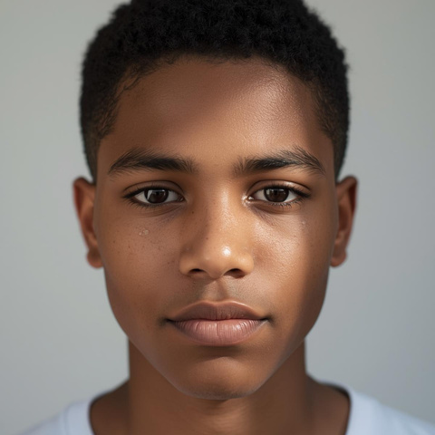
Myndir gerðar
meðgervigreind
Katrín er 15 ára.
Hún er fædd á Íslandi en foreldrar hennar eru frá Kenía.
Marcel er 16 ára.
Hann flutti til Íslands fyrir
2 árum frá Póllandi.
Hann er ennþá að læra íslensku.
Amina er 14 ára.
Hún er frá Íslandi og Íran.
Breki er 15 ára.
Hann er frá Íslandi
og Bandaríkjunum.

Slide 11
Á Íslandi eru um 25% íbúa með erlendan bakgrunn.
Á næstu glæru má sjá marga þekkta Íslendinga með erlendan/blandaðan bakgrunn.

Slide 12
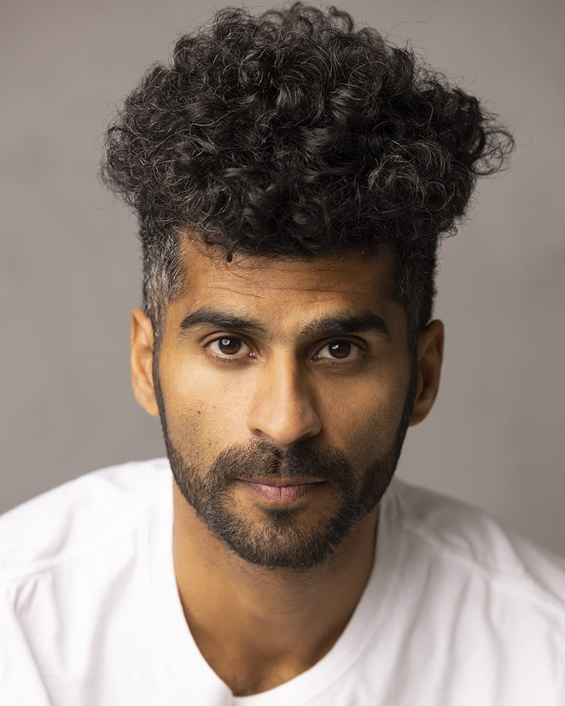
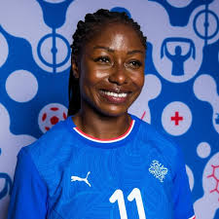
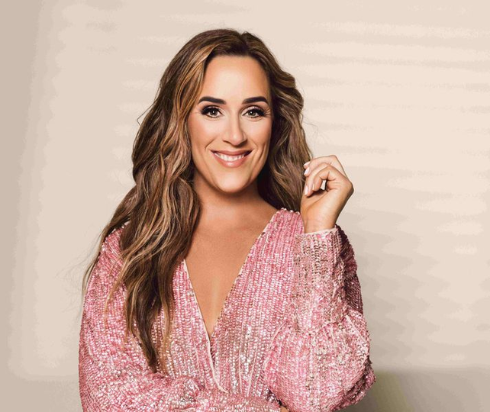
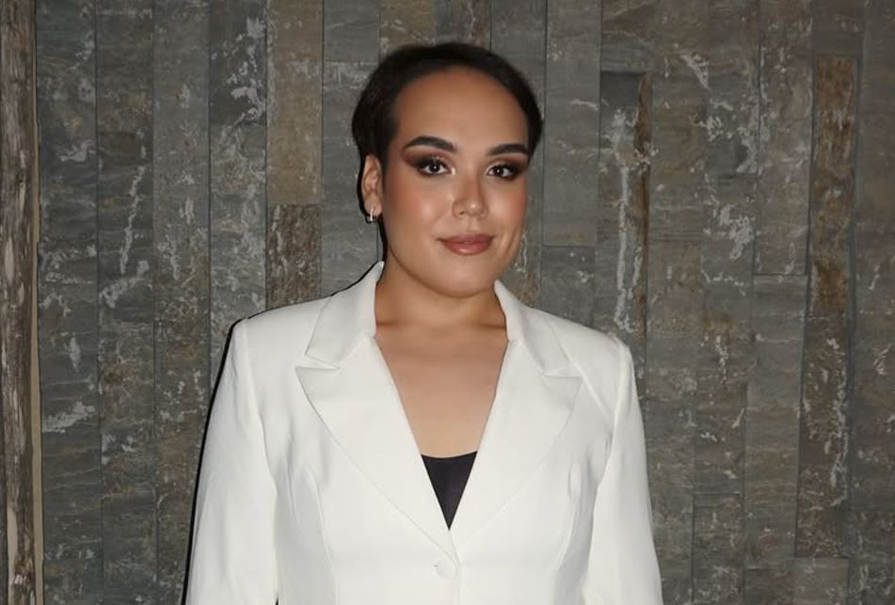
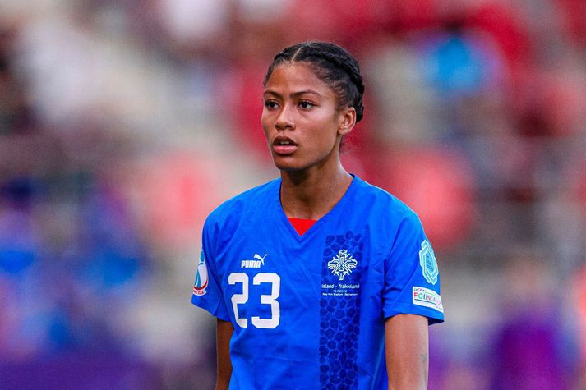
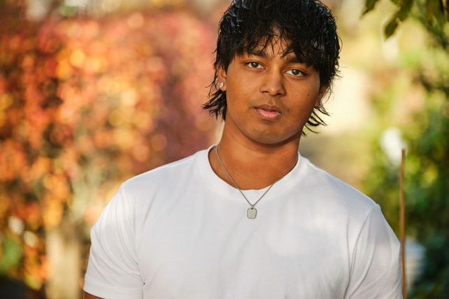
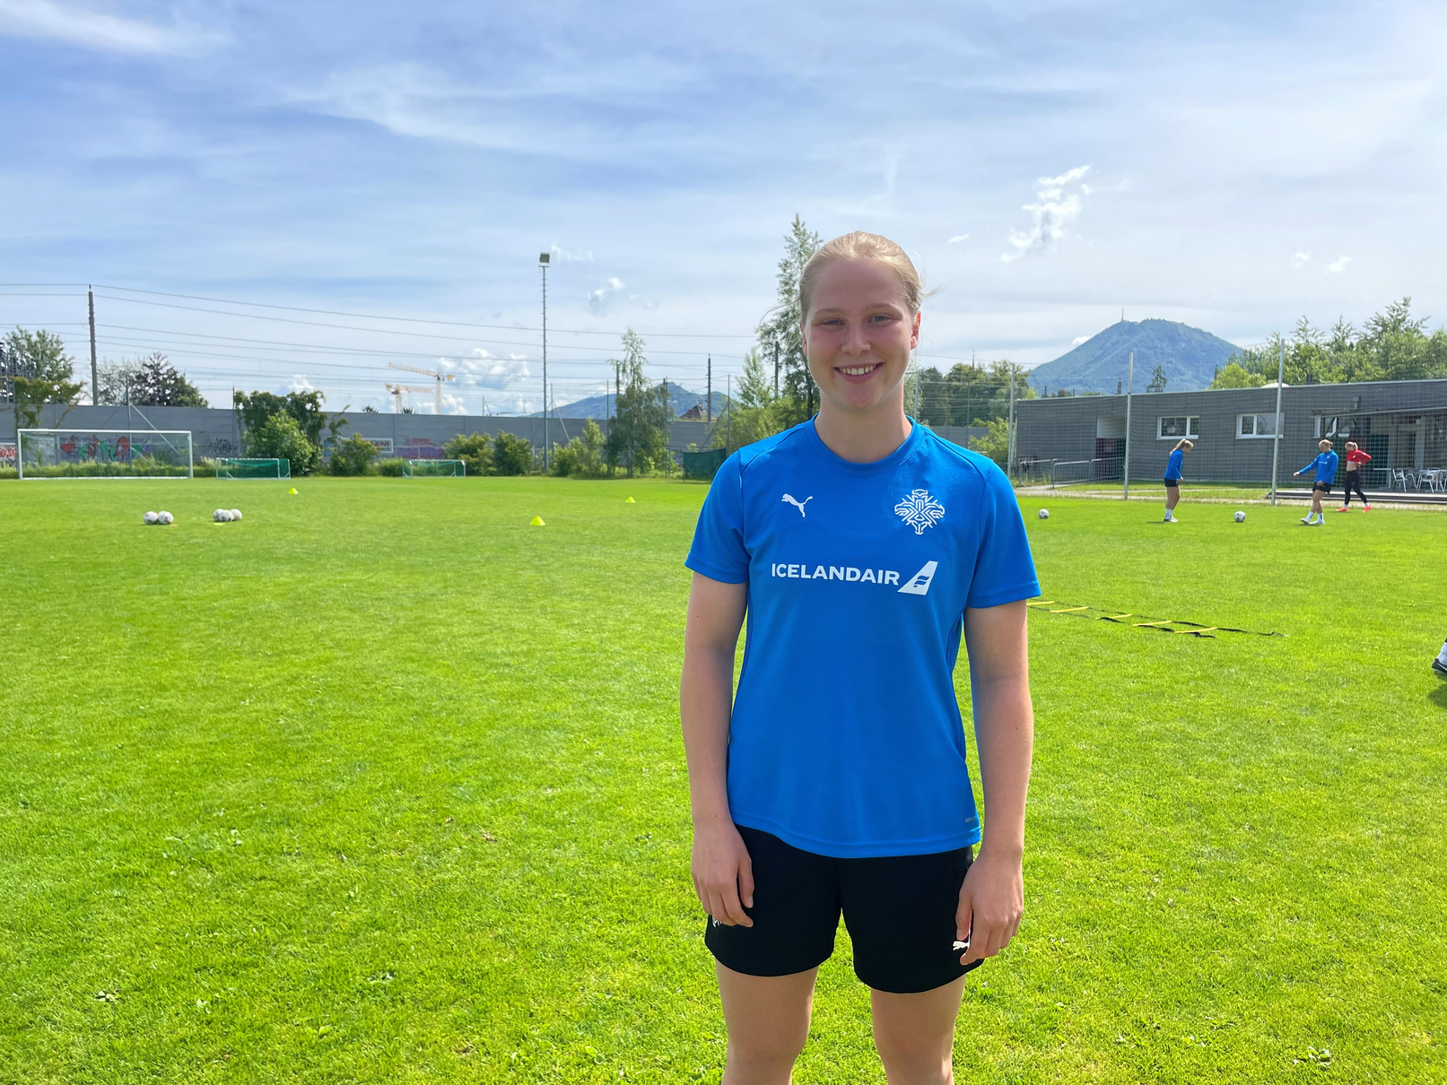
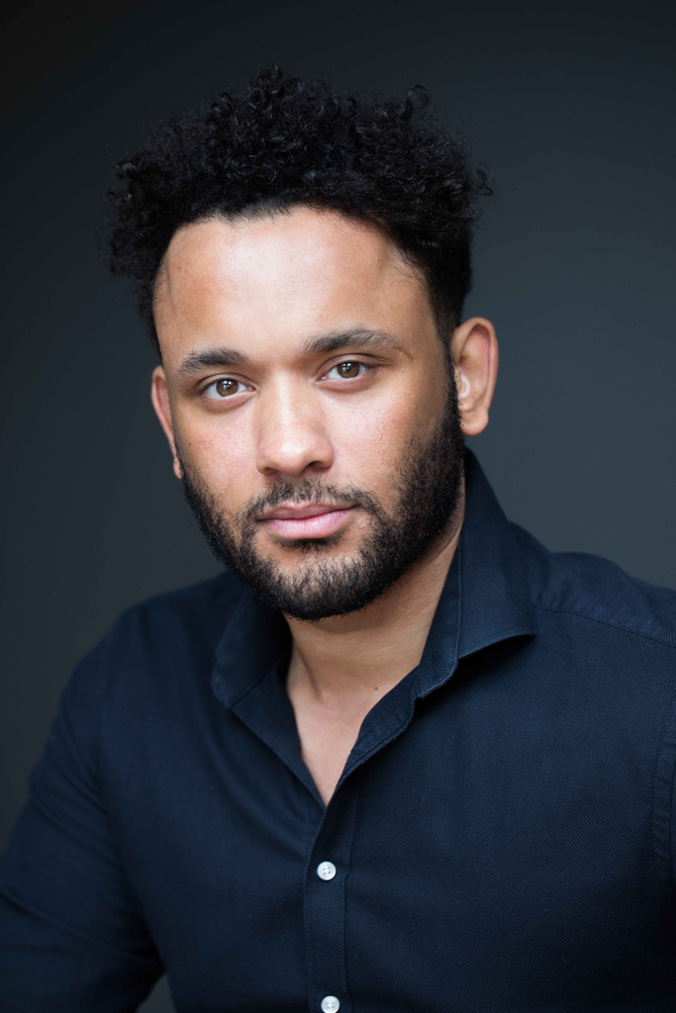
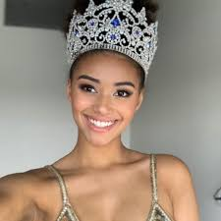
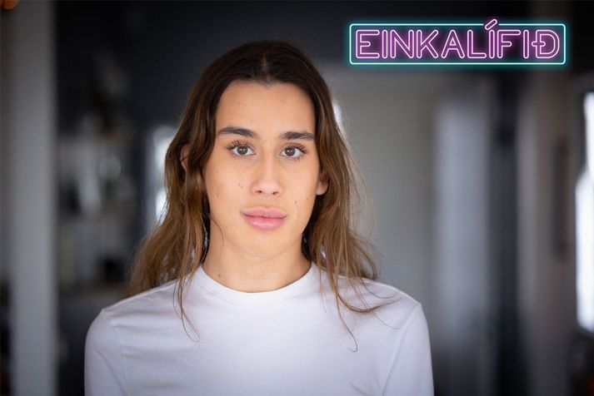
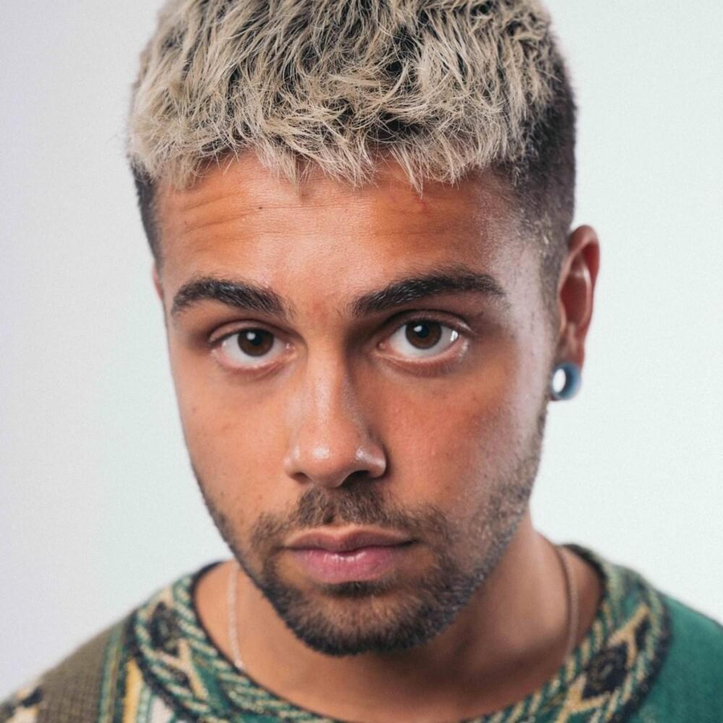
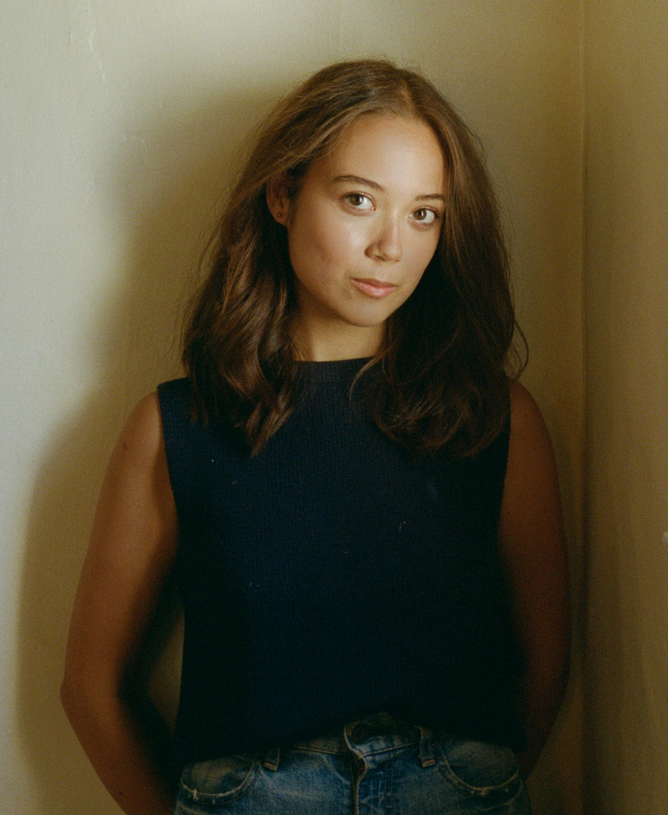
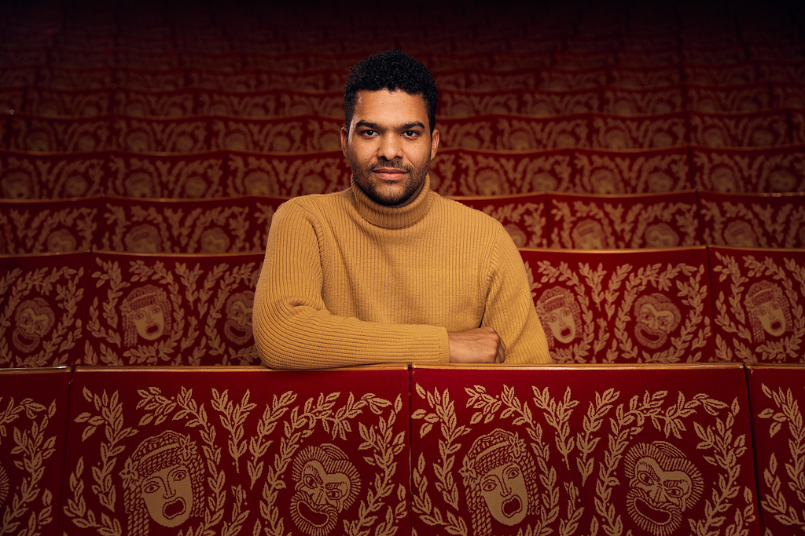
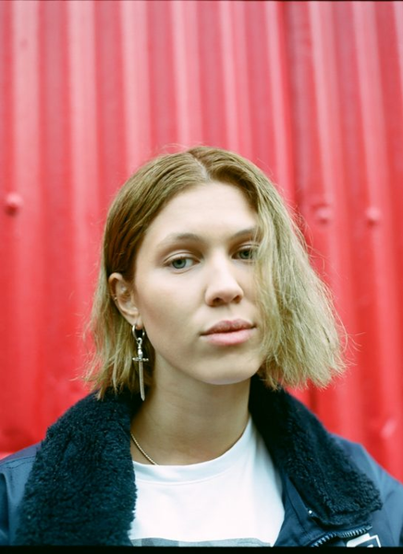
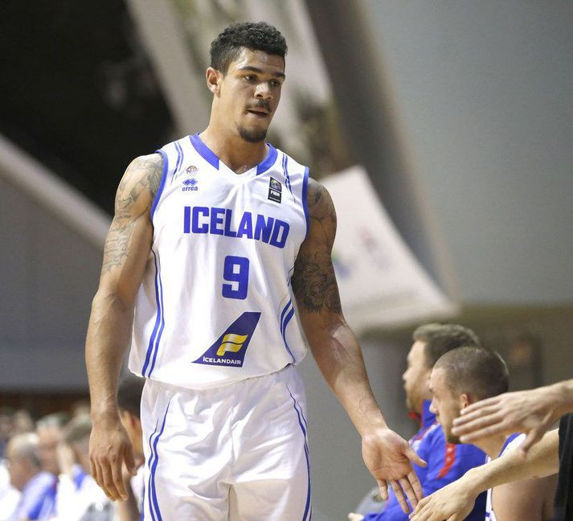
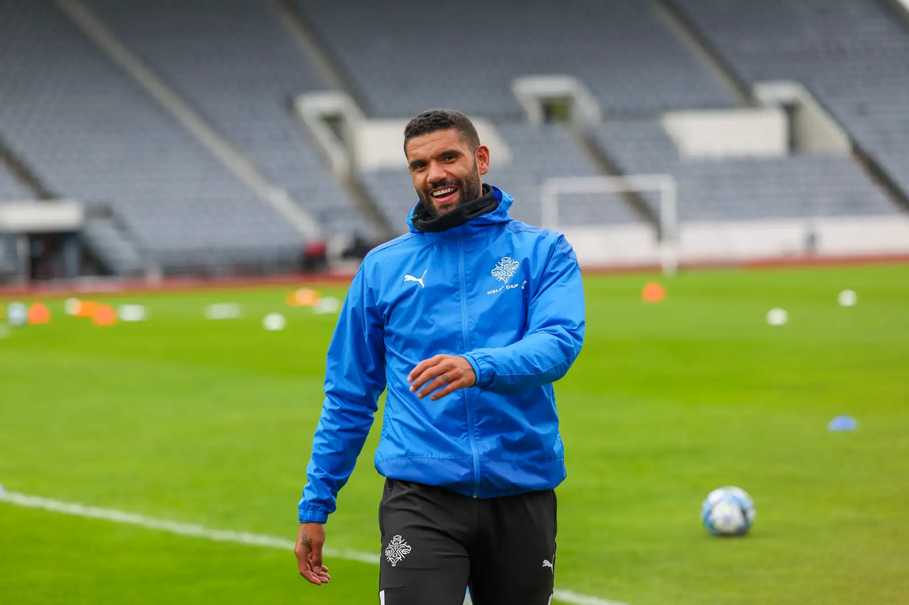

Slide 13
Hugleiðing
Haldið þið að fólkið á myndinni hafi upplifað öráreiti?

Slide 14
Heimildir
https://www.112.is/abuse/orareitni
https://hagstofa.is/utgafur/frettasafn/mannfjoldi/mannfjoldi-eftir-bakgrunni-1-januar-2025/

